Slide 1


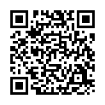

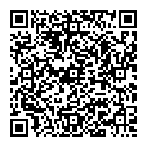
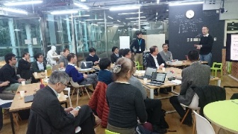
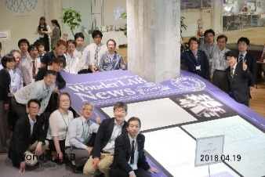
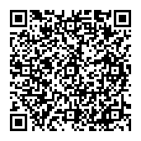


The Linux Foundation
OpenChain Project and Japan WG
Draft版
パターン:A
OpenChain プロジェクトって？
サプライチェーンの参加者が各組織内に確立すべきコンプライアンスプログラム の要件を、OpenChain仕様として定義し、その活用を推進するプロジェクトです．
OpenChain プロジェクトは、コンプライアンス プログラムの要件を定義する
”仕様”、仕様への適合を自己認証する”適合”、仕様の要求事項の一つである
社内教育プログラムに活用することを想定した、PowerPointスライド集の
”カリキュラム”を3本の柱として活動しています．
2018年5月時点で以下の企業が参加しています.
Adobe, Arm, Cisco, COMCAST, GitHub, Harman, HPE, Hitachi,
Qualcomm, SIEMENS, ソニー, TOYOTA, Western Digital, Wind River
https://www.openchainproject.org/
Japan WGって？
日本でもコンプライアンスは重要という課題意識のもと、以下のようなモチベーションで設立したWorking Groupです.
・日本でコンプライアンスの意識を高めよう！
・日本からアジアに向かってコンプライアンスの意識を高めよう！
・コンプライアンスに対する課題に関して情報交換しよう！
・日本語で議論が出来る場を設けよう！
賛同して頂ける参加者を募集中.
https://wiki.linuxfoundation.org/openchain/openchain-japanese-working-group
Japan WG活動状況
Japan WGでは、メーリングリストでの議論や、定期的にミーティングを 開いて情報交換を実施中です.
第1回 ミーティング ‘17/12 ＠ソニー本社クリエイティブラウンジ (品川)
第2回 ミーティング '18/2 @日立品川オフィス (品川)
第3回 ミーティング '18/4 ＠パナソニック Wonder Lab Osaka (大阪)
第4回 ミーティング '18/6 ＠トヨタ自動車名古屋オフィス (名古屋)
...
活動状況は、Japan WGのWikiに纏めていますので、ご参照ください.
一緒に活動しましょう！ まずは、メーリングリスト(ML)に参加して下さい！
MLへの参加方法
https://lists.linuxfoundation.org/mailman/listinfo/openchain-japan-wg にアクセスして、メールアドレス等の情報をご登録ください．
手順①で登録していただいたアドレスに、 Your confirmation is required to join the Openchain-japan-wg mailing list という件名のメールが届きます.
手順②のメールに記載の確認手順を実施してください.
依頼メールがML管理者に届き、管理者が承認操作を実施します.
承認操作が完了しますと Welcome to the “Openchain-japan-wg” mailing list という件名のメールが届きます. これで完了です．
ご注意
・手順②のメールが迷惑メールに分類されるケースが散見されます．メールが届かない場合はご確認をお願いします．
・手順④の管理者の操作は、不在等の理由でお時間をいただく場合があります．ご不便をお掛けしますがご容赦ください．
2018.6.29

